Slide 1
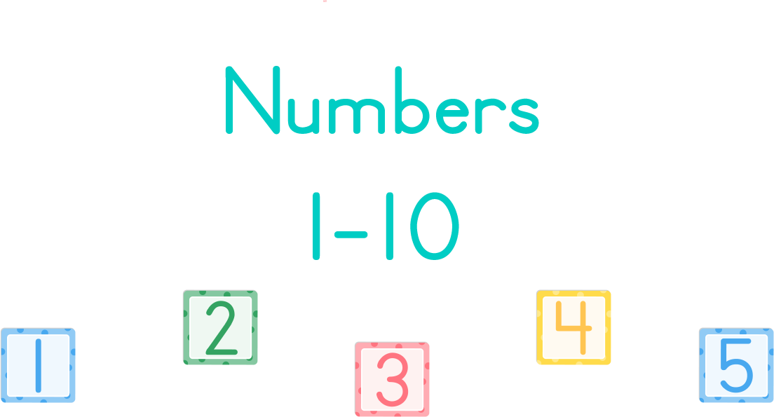
KIBO
EDUACIÓN MUNDIAL

Slide 2
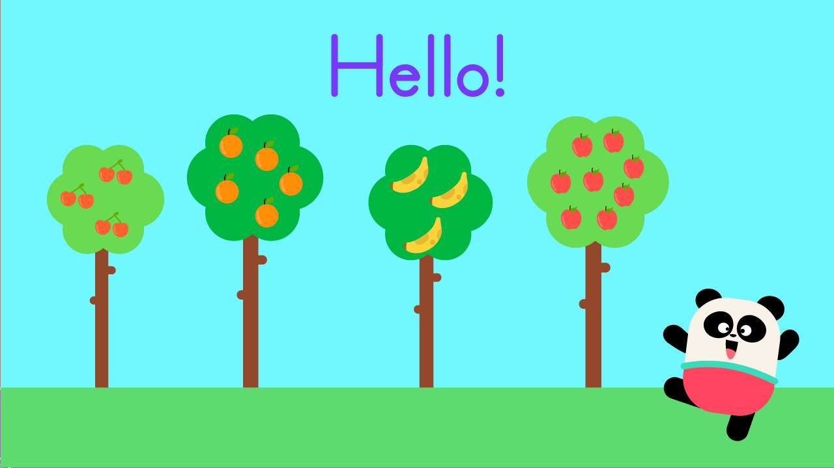
KIBO
EDUACIÓN MUNDIAL

Slide 3
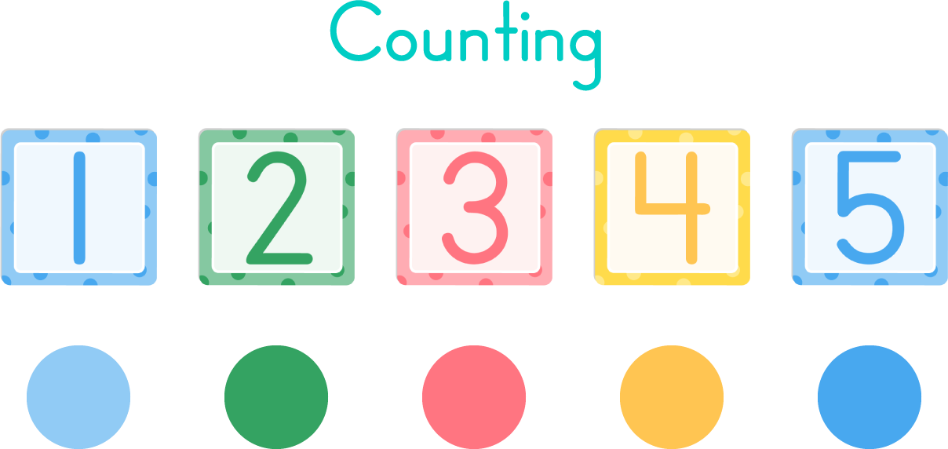
KIBO
EDUACIÓN MUNDIAL

Slide 4
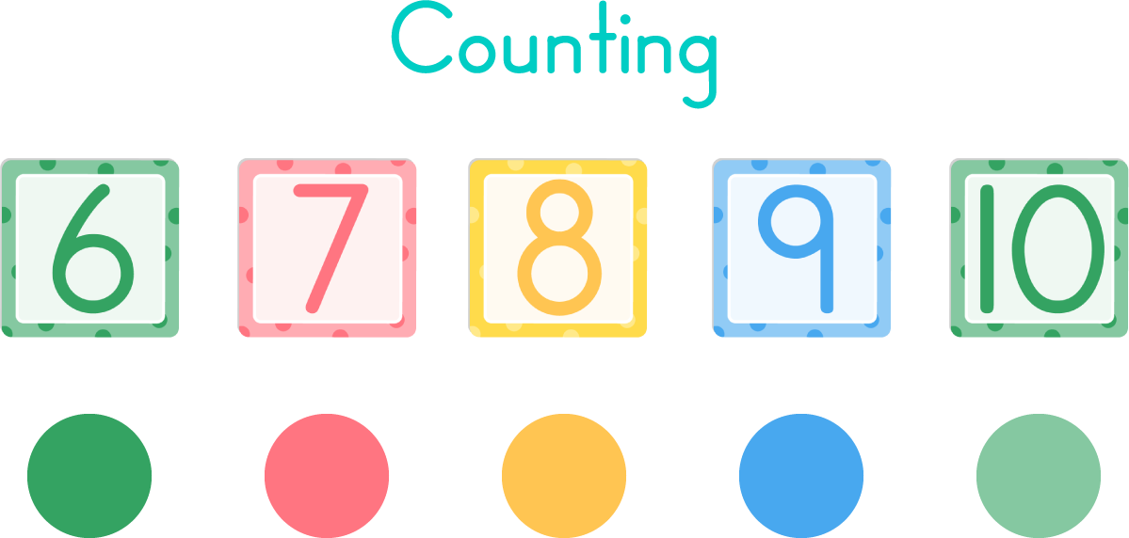
KIBO
EDUACIÓN MUNDIAL

Slide 5
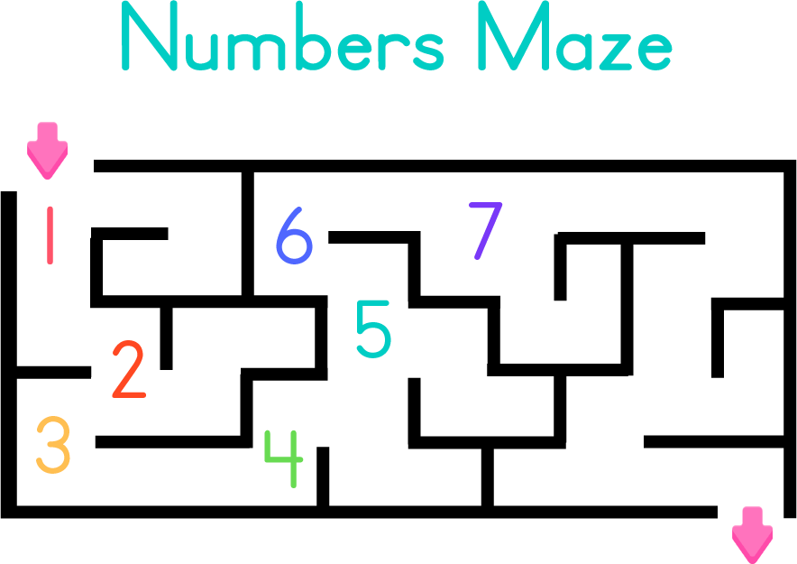
KIBO
EDUACIÓN MUNDIAL

Slide 6
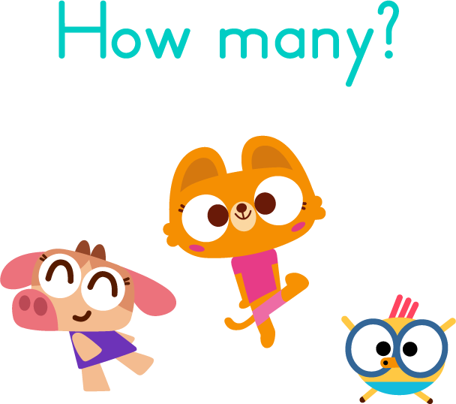
KIBO
EDUACIÓN MUNDIAL

Slide 7
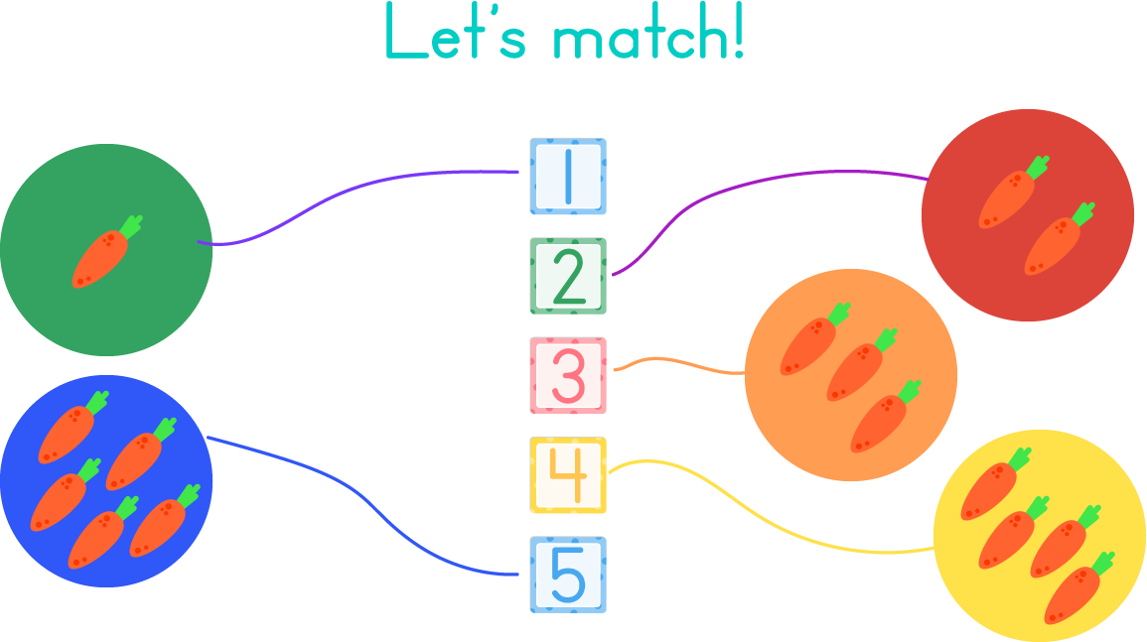
KIBO
EDUACIÓN MUNDIAL

Slide 8
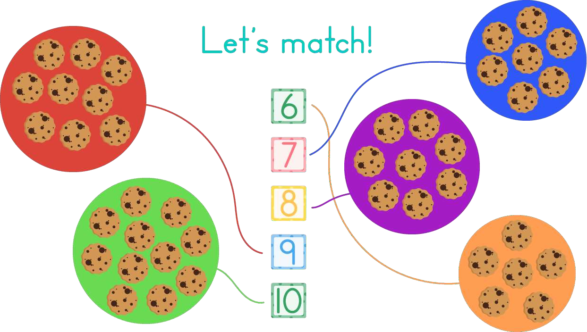
KIBO
EDUACIÓN MUNDIAL

Slide 9
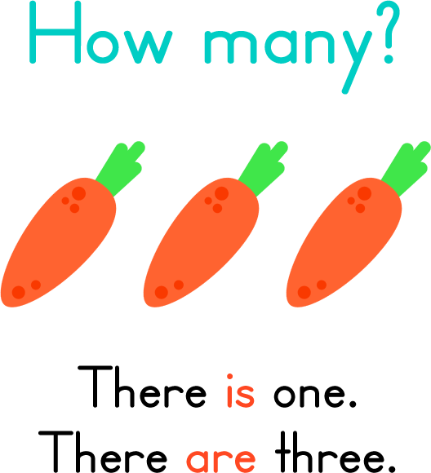
KIBO
EDUACIÓN MUNDIAL

Slide 10
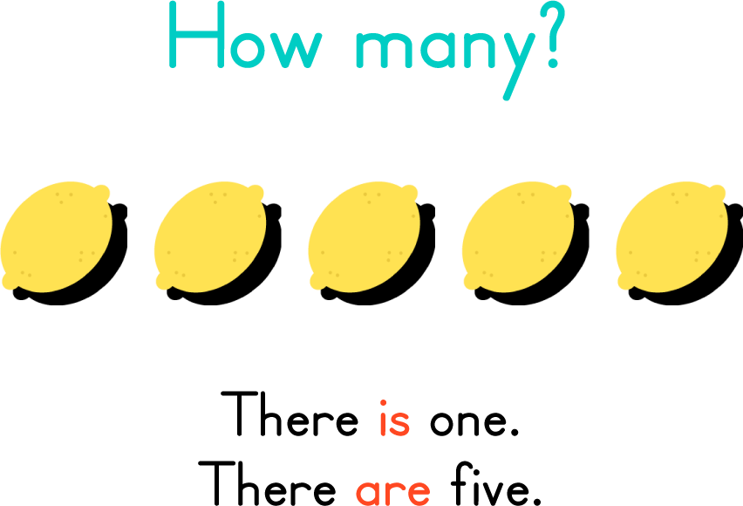
KIBO
EDUACIÓN MUNDIAL

Slide 11
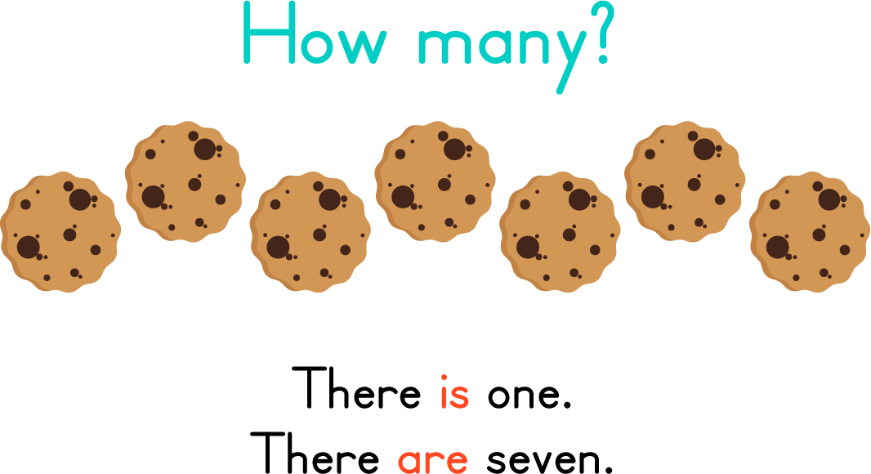
KIBO
EDUACIÓN MUNDIAL

Slide 12
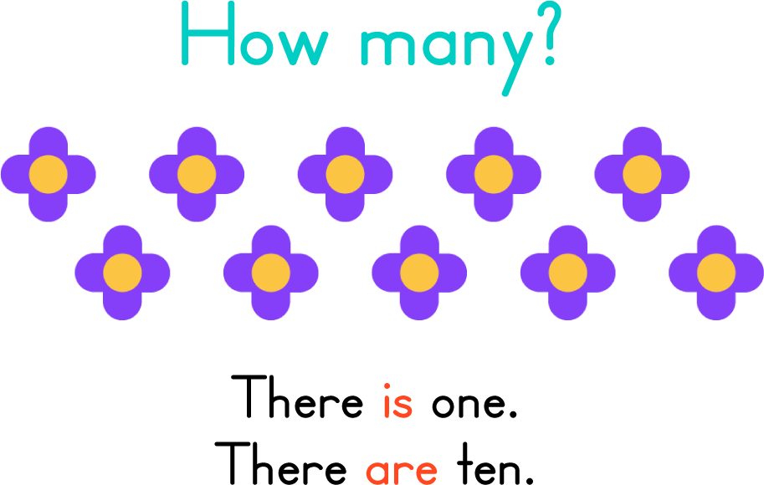
KIBO
EDUACIÓN MUNDIAL

Slide 13
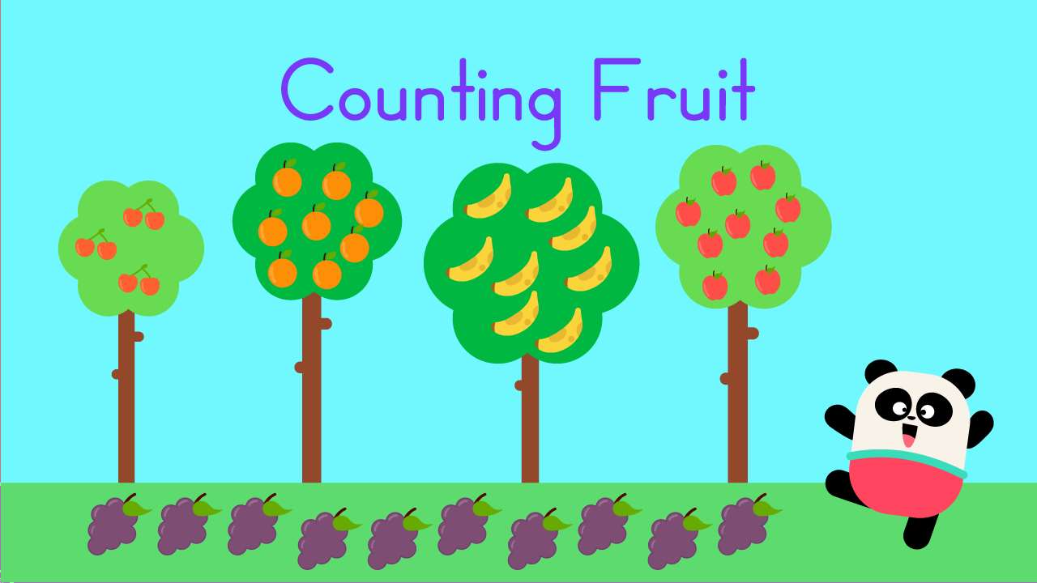
KIBO
EDUACIÓN MUNDIAL

Slide 14
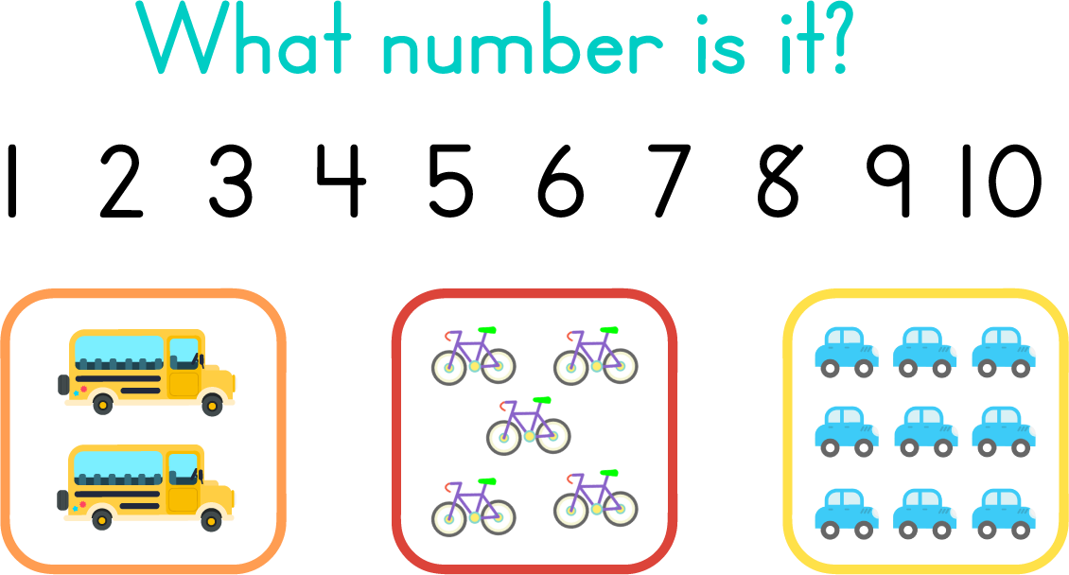
KIBO
EDUACIÓN MUNDIAL

Slide 15
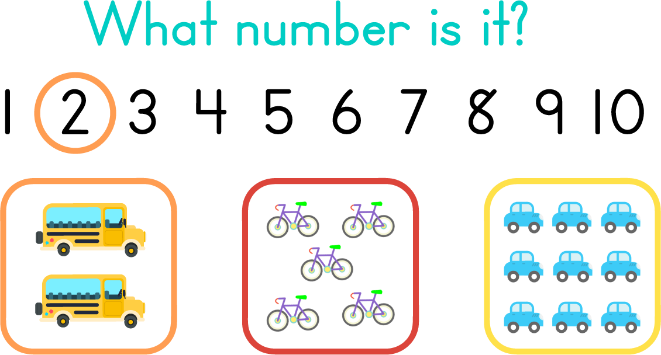
KIBO
EDUACIÓN MUNDIAL

Slide 16

KIBO
EDUACIÓN MUNDIAL

Slide 17
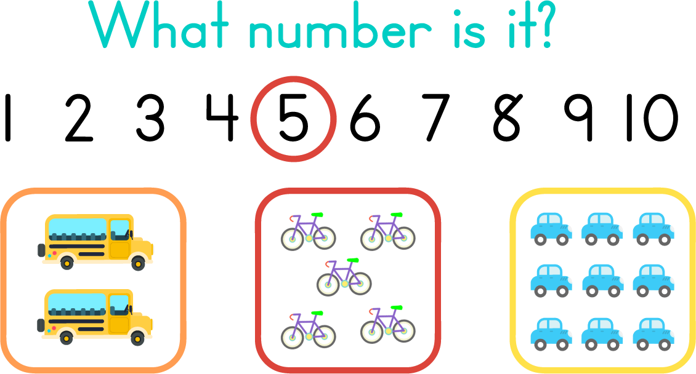
KIBO
EDUACIÓN MUNDIAL

Slide 18

KIBO
EDUACIÓN MUNDIAL

Slide 19
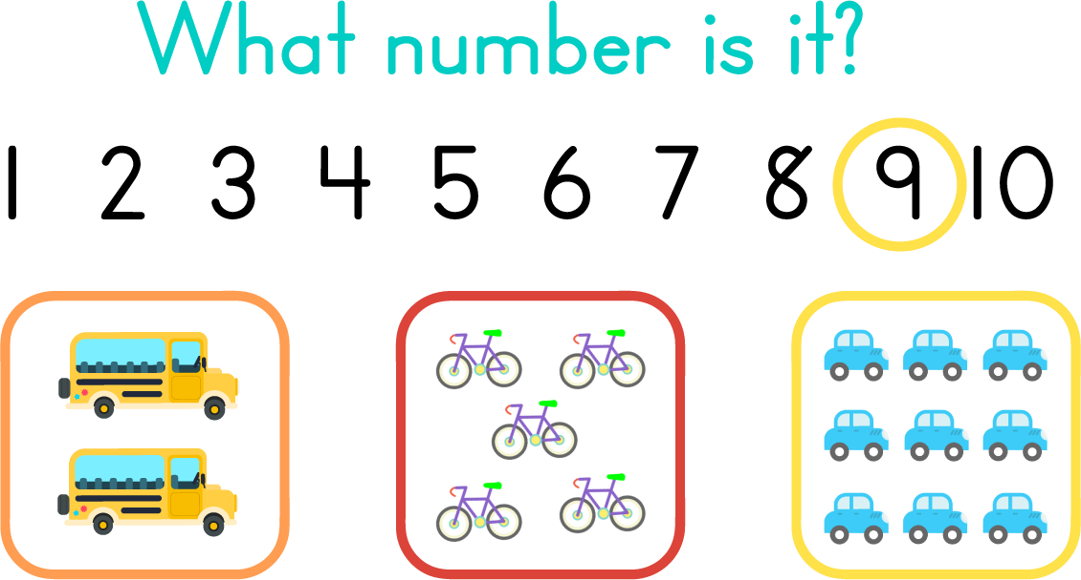
KIBO
EDUACIÓN MUNDIAL

Slide 20
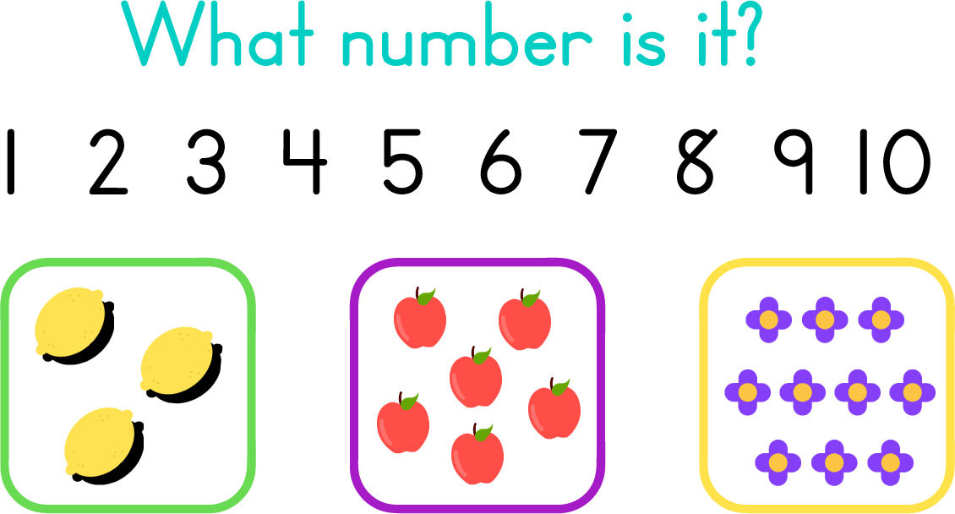
KIBO
EDUACIÓN MUNDIAL

Slide 21
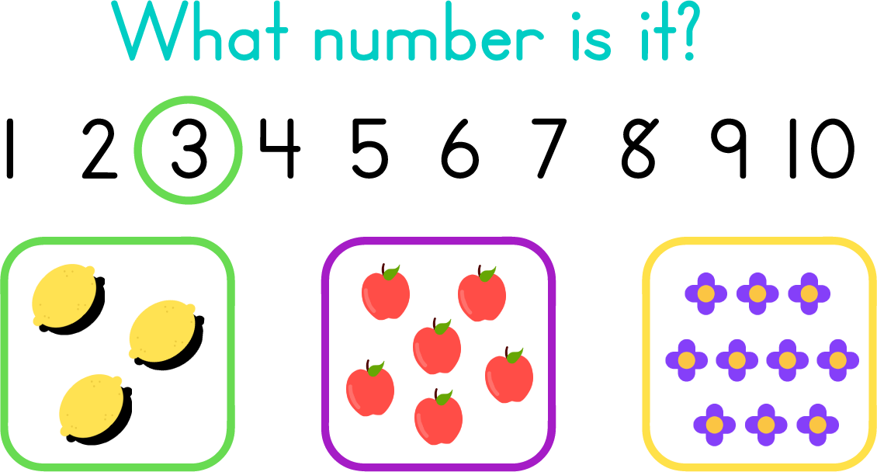
KIBO
EDUACIÓN MUNDIAL

Slide 22

KIBO
EDUACIÓN MUNDIAL

Slide 23
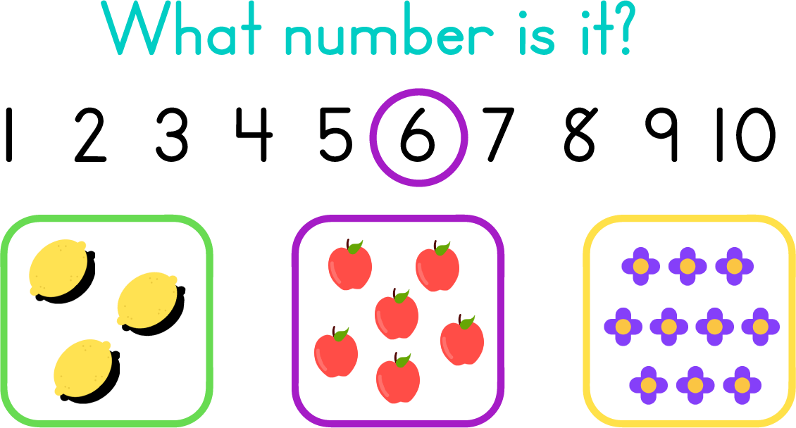
KIBO
EDUACIÓN MUNDIAL

Slide 24
KIBO
EDUACIÓN MUNDIAL

Slide 25
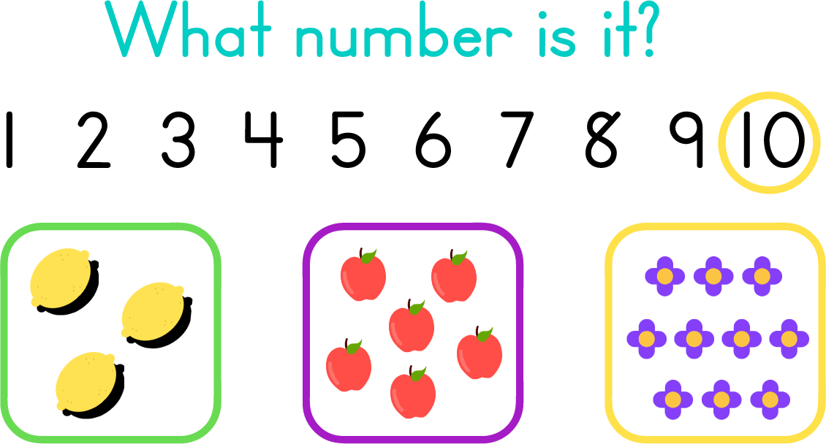

Slide 26
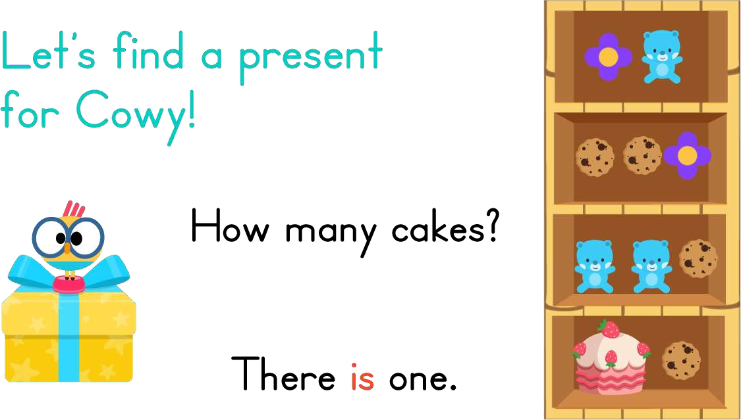
KIBO
EDUACIÓN MUNDIAL

Slide 27
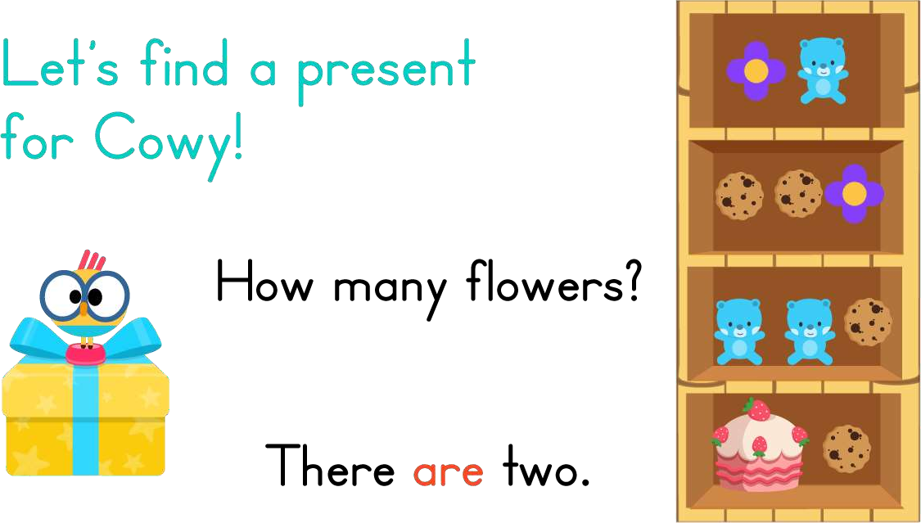
KIBO
EDUACIÓN MUNDIAL

Slide 28
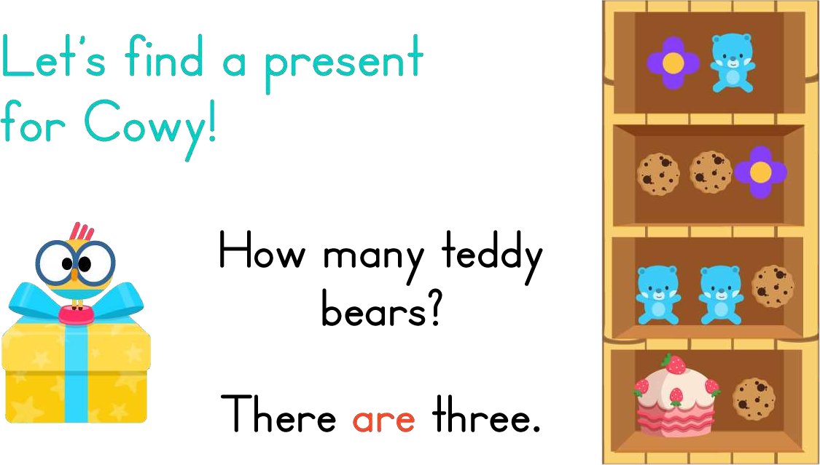
KIBO
EDUACIÓN MUNDIAL

Slide 29
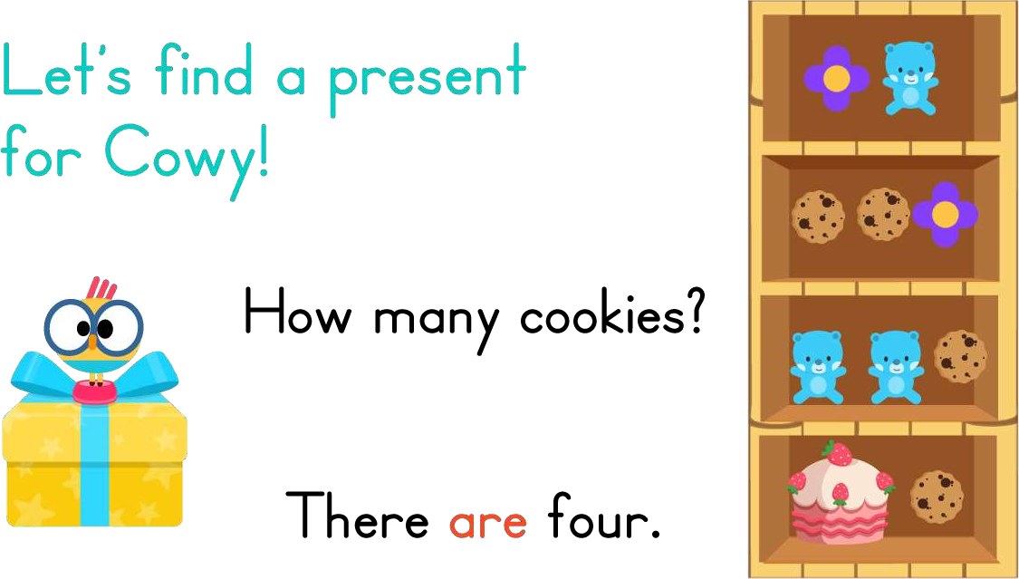
KIBO
EDUACIÓN MUNDIAL

Slide 30
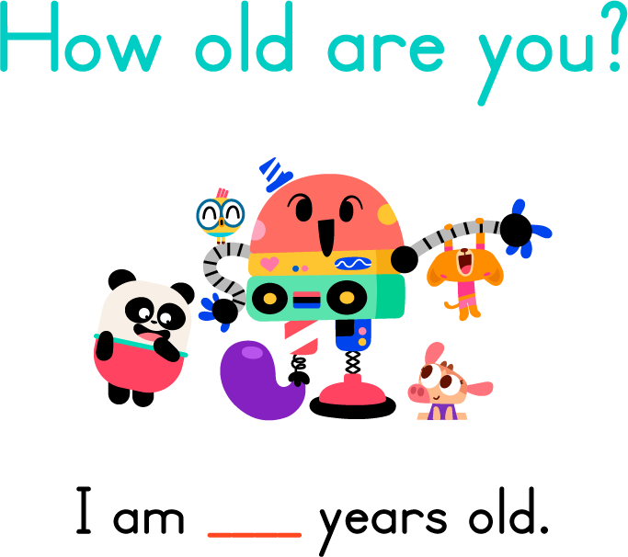
KIBO
EDUACIÓN MUNDIAL

Slide 31

KIBO
EDUACIÓN MUNDIAL

